Slide 1
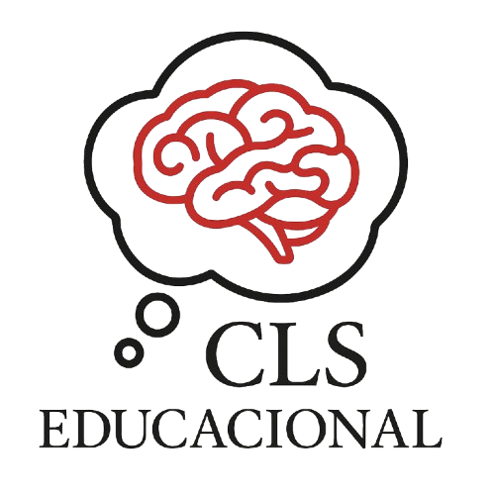
Arte – Conceitos e definições
ARTE E DANÇA CIRCULARES – PARTE II

Slide 2
O QUE SÃO DANÇAS CIRCULARES POPULARES BRASILEIRAS
São manifestações coletivas que ocorrem em círculo e expressam tradições de diversos povos.
Possuem raízes indígenas, africanas, europeias e luso-brasileiras.
Envolvem música, canto, movimento e convivência comunitária.
Valorizam o ritmo, o improviso, o pertencimento e a celebração da identidade cultural.

Slide 3
O CARIMBÓ E SUA ORIGEM AMAZÔNICA
Ritmo com origem indígena, desenvolvido no Pará, especialmente na Ilha de Marajó.
O nome vem do tupi “curimbó”, tambor que marca o compasso da dança.
Mistura influências africanas e ibéricas, além de elementos da natureza.
Evoluiu para influenciar gêneros como a lambada e o zouk.

Slide 4
ESTRUTURA DO CARIMBÓ COMO DANÇA CIRCULAR
É dançado em pares que formam duas fileiras, girando em roda.
Homens se aproximam das mulheres e iniciam os giros no sentido anti-horário.
Passos remetem a movimentos de animais e à conexão com a terra.
É comum o uso de saias rodadas e estampadas pelas mulheres dançantes.

Slide 5
INSTRUMENTOS DO CARIMBÓ E SUA EVOLUÇÃO
Usava dois curimbós (um agudo e um grave), flauta de madeira e viola cabocla.
Com o tempo, incorporou maracás, banjo, saxofones e clarinetes.
Tem forte presença nas festas populares do Norte brasileiro.
Hoje integra movimentos culturais de resistência e valorização amazônica.

Slide 6
O JONGO: POESIA, RITMO E IDENTIDADE NEGRA
Herança africana originária de Angola, enraizada na cultura afro-brasileira.
Combina canto improvisado (ponto), dança e percussão em roda.
Pontos são enigmas poéticos que demandam interpretação coletiva.
As letras abordam temas sociais, religiosos e críticas políticas.

Slide 7
O RITUAL DO JONGO E SEUS ELEMENTOS
Utiliza instrumentos como atabaques, puíta, guaiá e cuíca.
Dança em roda no sentido anti-horário com giros, palmas e pulos.
A musicalidade pode ser conduzida por duas ou três vozes.
É praticado em quilombos, festas afro-religiosas e celebrações populares.

Slide 8
FANDANGO: DA TRADIÇÃO IBERO-AMERICANA À CULTURA CAIÇARA
De origem controversa: árabe, ibérica ou latino-americana.
No Brasil, fundiu-se com expressões locais e indígenas.
No Sul, é típico das comunidades litorâneas e ribeirinhas.
No Sudeste, foi incorporado ao ciclo natalino e às festas de tropeiros.

Slide 9
FANDANGO COMO SUPORTE DA CULTURA POPULAR
Pode ser bailado (dançado) ou batido (sapateado), como na catira.
Instrumentação inclui viola caipira, rabeca e tamancos de madeira.
Reforça tradições marítimas, como os autos do Divino Espírito Santo.
Envolve canto coletivo, sapateado ritmado e coreografias de roda

Slide 10
COCO DE RODA: DANÇA DE ORIGEM NORDESTINA
Surgiu dos cantos de trabalho dos tiradores de coco na região do São Francisco.
É dançado em roda, com versos improvisados e palmas.
Participantes cantam refrões enquanto o tirador canta os versos principais.
Presente em Alagoas, Pernambuco, Sergipe, Rio Grande do Norte e Paraíba.

Slide 11
EXPRESSÃO CORPORAL E INSTRUMENTOS DO COCO
Movimentos simples: pisadas fortes, palmas e giros no centro da roda.
Instrumentos típicos: zabumba, pandeiro, agogô e ganzá.
Não exige figurino específico, favorecendo a espontaneidade.
Participam pessoas de todas as idades, inclusive crianças.

Slide 12
ATUALIZAÇÕES E VALORIZAÇÃO DAS DANÇAS CIRCULARES
Projetos culturais incentivam o ensino dessas danças em escolas públicas.
Grupos folclóricos preservam tradições e se apresentam em festivais nacionais.
Oficinas de danças circulares são usadas em práticas terapêuticas.
Muitas danças circulares são reconhecidas como patrimônio imaterial da cultura brasileira.

Slide 13
PONTOS EM COMUM ENTRE AS DANÇAS CIRCULARES
Uso do corpo como linguagem simbólica e comunicativa.
Presença de musicalidade forte, com batidas e percussão marcantes.
Integração entre pessoas de diferentes origens e gerações.
Papel social de resistência, celebração e fortalecimento da identidade local.

Slide 14
CONHECIMENTOS CONSOLIDADOS
As danças circulares representam saberes populares transmitidos oralmente e vivencialmente.
São expressões de religiosidade, história, afeto e pertencimento.
Reunindo povos e tradições diversas, promovem acolhimento e inclusão.
Com seu valor artístico e social, continuam vivas nas comunidades brasileiras.

Slide 15


